Slide 1
인공신경망
인공신경망 vs 진짜신경망 (biological neural network)
인공신경망 vs linear regression & logistic regression
Feed forward vs back propagation
Deep learning이란??

Slide 2
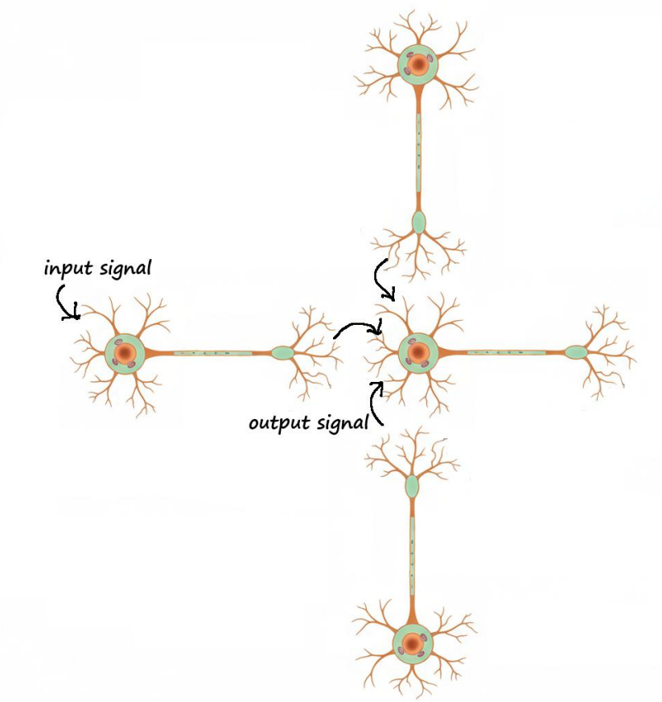
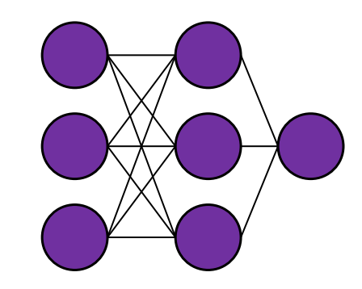
인공신경망 vs 진짜신경망 (biological neural network)

Slide 3
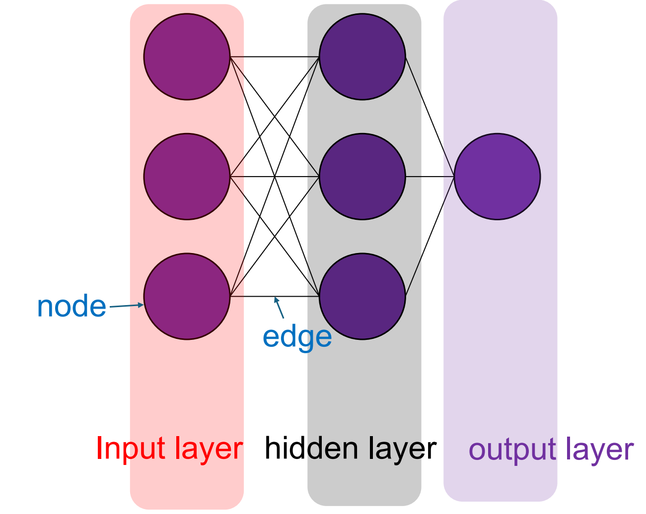
인공신경망 (artificial neural network, ANN)
Weight 3*3 +3(bias) 12
Weight 3 +1(bias)
16 weight, bias

Slide 4
Node별로 연결 다 해주면 좋은데, 다 연결하기 너무 힘듦.
네트워크 구조: Fully connected network
이렇게 그렸지만 다 연결됐다
Hidden layer 3개
4 3 2

Slide 5
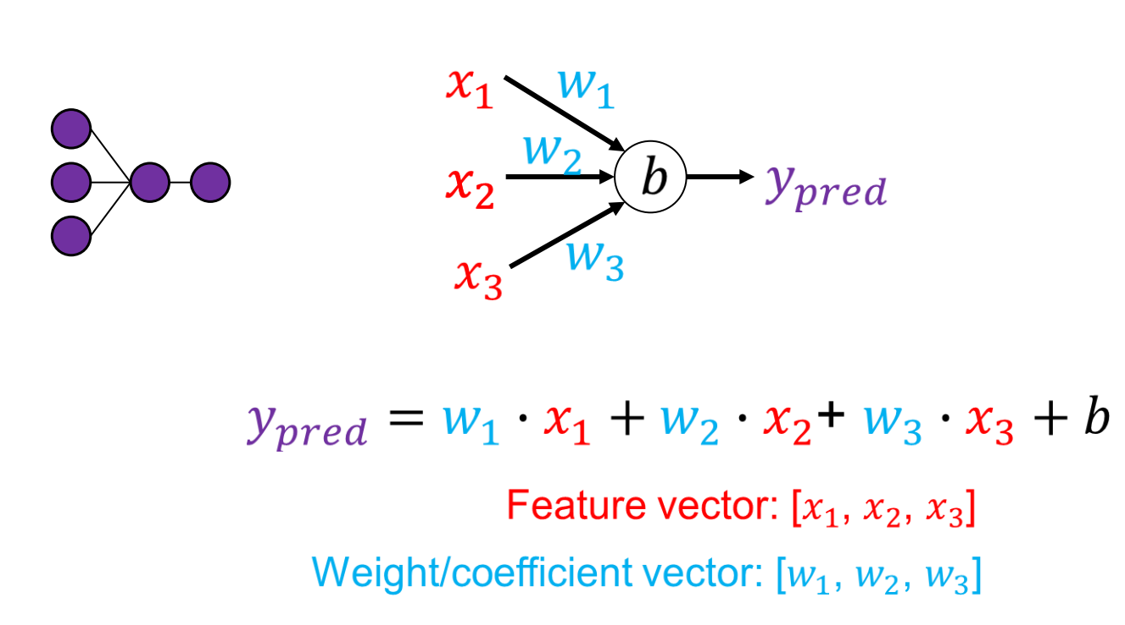
여기도 w
Edge에 weight 할당
Linear regression이랑 비슷한 식

Slide 6
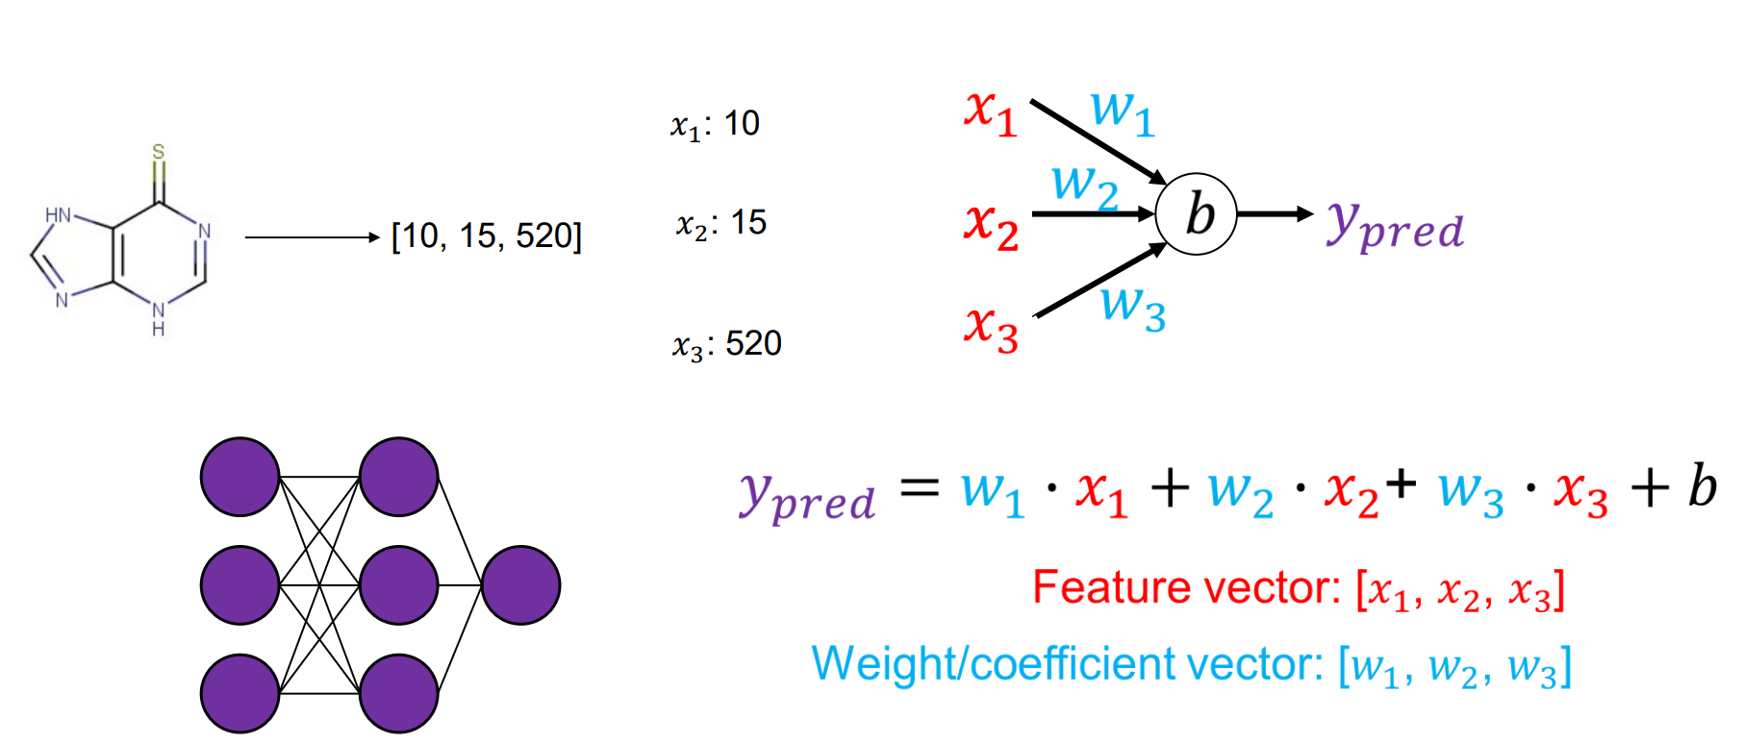

Slide 7
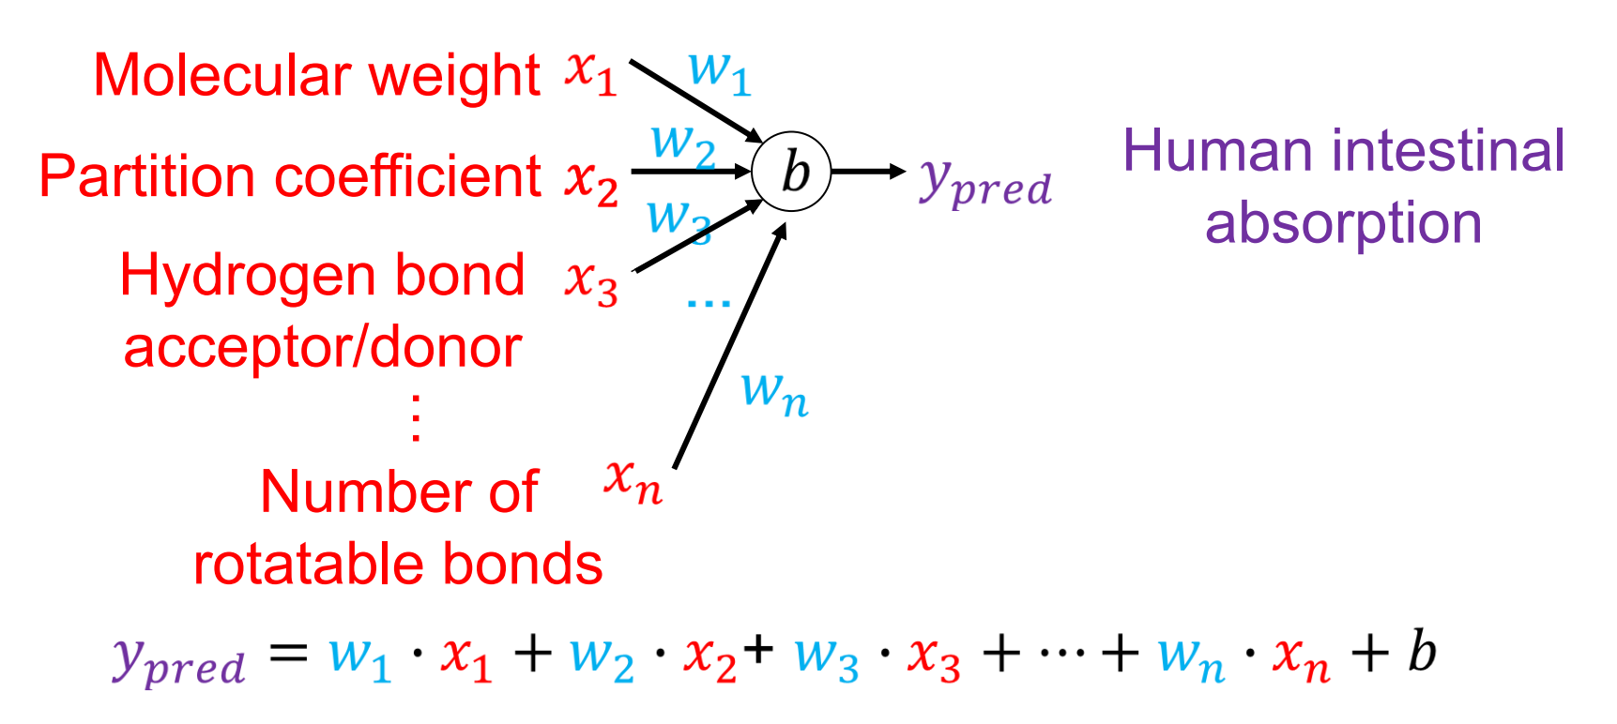
디스크립터

Slide 8
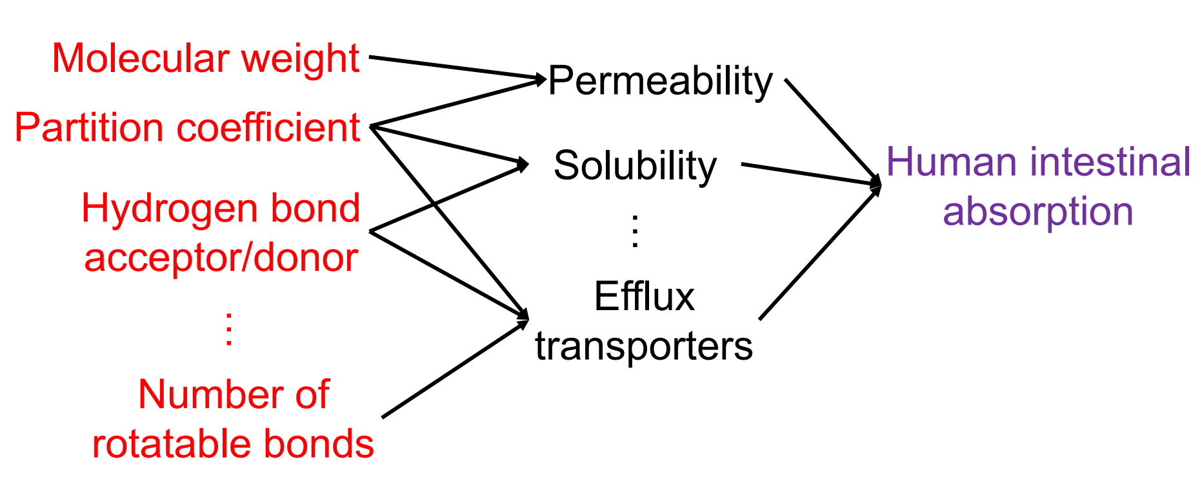
중간 요소로 묶음
묶으면 더 좋은 성능이 될 수도

Slide 9
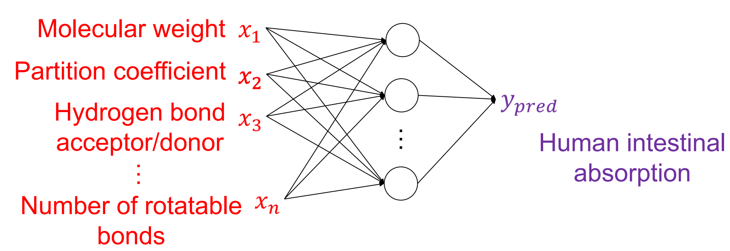
Hidden layer에서 정보를 묶어주면 의미 있는 그룹이 만들어지고 좀 더 나은 성능

Slide 10
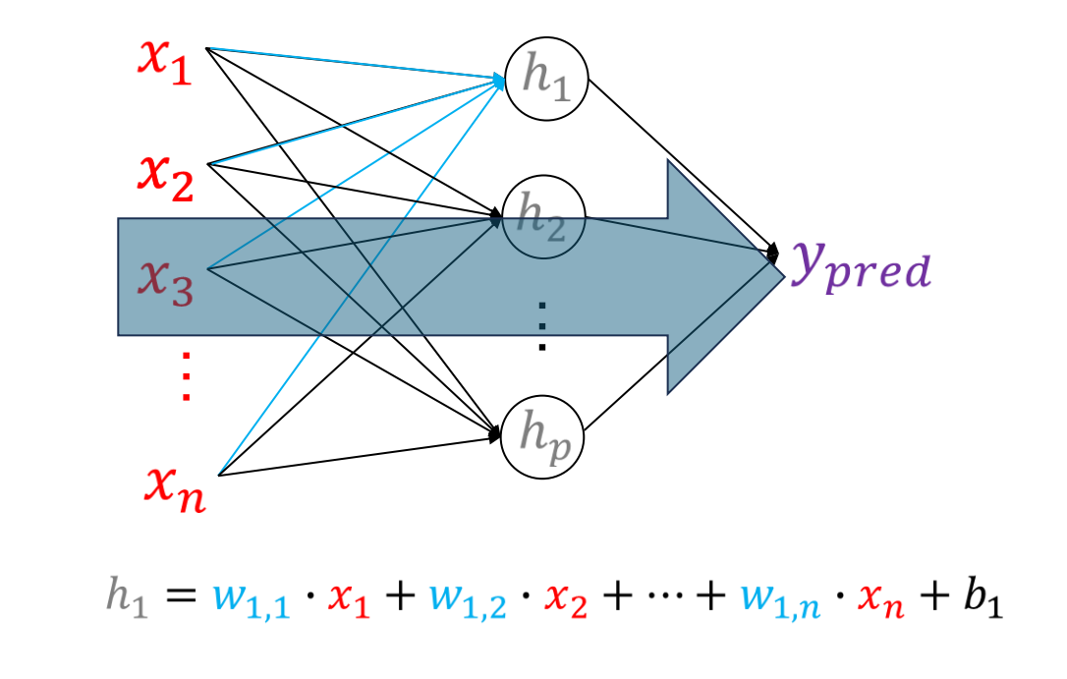
Feed forward
머신러닝이 하는 일: w 찾기

Slide 11
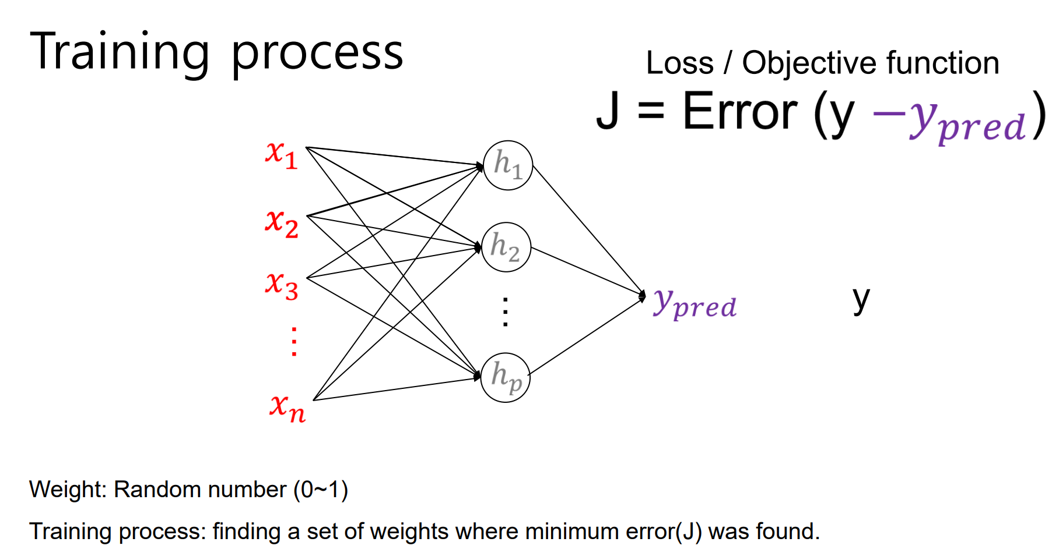
결과에 에러 나면 다시 앞으로 가서 조정. 에러 뒤로 전달
Linear regression에서는 w 0으로 잡고 시작했는데
머신러닝은 처음에 설정할 때 다 다른 값으로 해야 해서
Random num으로 초기화

Slide 12
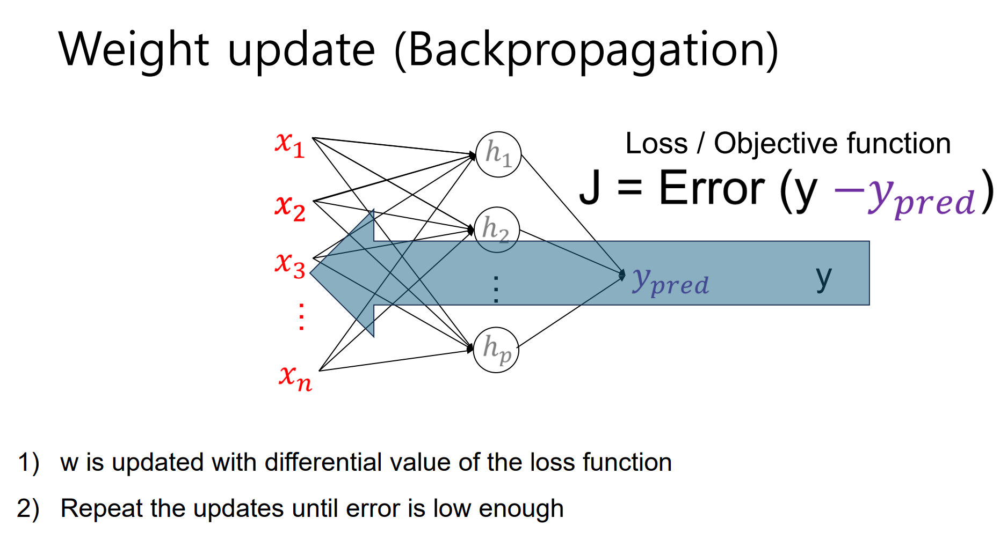
W 가 함수의 미분 값으로
수렴할 때까지 계속 돌림

Slide 13
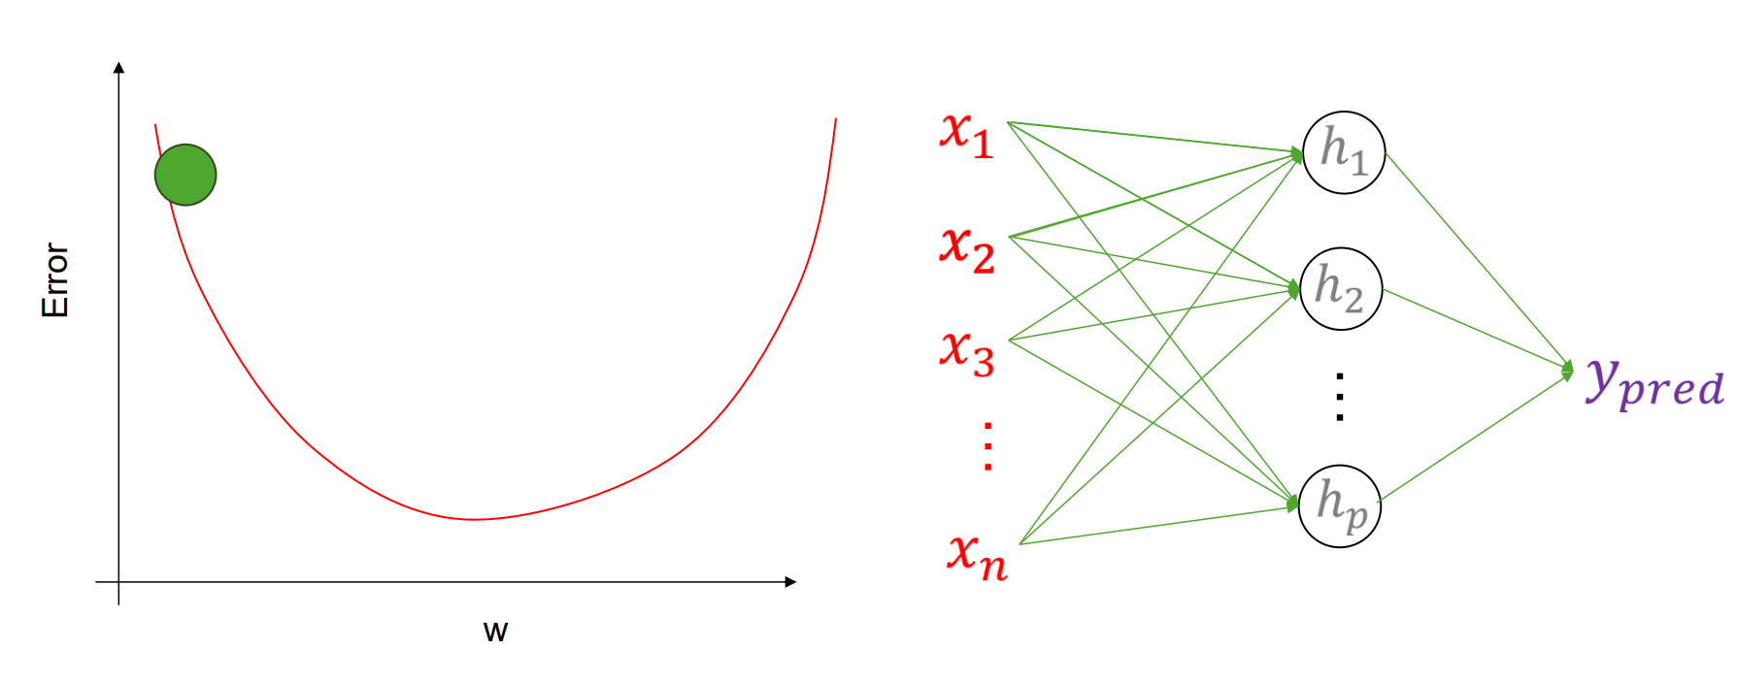
무작위 처음 에러 높음

Slide 14
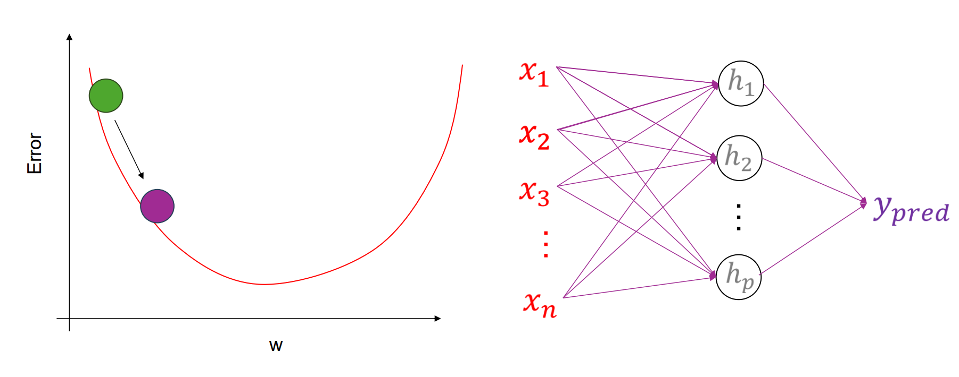

Slide 15
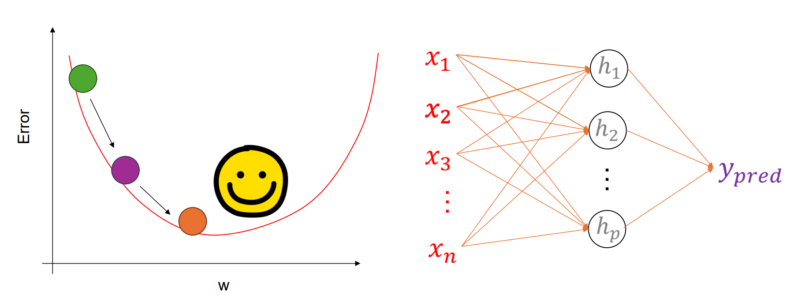
점점 갈거다

Slide 16
ANN vs LR (linear regression, logistic regression)
각각의 hidden node는 linear regression
동일한 feature에 서로 다른 weight를 적용한 여러 개의 linear regression을 합친 결과?
차별점: Activation function
합쳐진 값을 0~1사이로 바꾸는 시그모이드 처럼

Slide 17
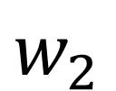
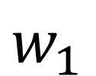
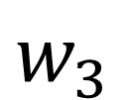
ANN 구조를 조금 더 단순화 시킨 표현 방법
Weight = parameter = coeffitient
Hyper parameter 히든 노드 개수, weight 개수, running rate 등 weight에 영향을 미치는 모든 요소
Hidden node 개수는 어떻게 설정하든 상관없지만…
보통 hidden layer 1의 개수는 input feature와 동일하게 설정
Hidden layer2는 hidden layer1 node 개수의 절반, hidden layer 3는 hidden layer 2의 절반.
개수도 중요. 대부분 input랑 같은 수 -> 절반 -> 절반. 주로 2의 몇승으로 정의
Hidden layer1
(hidden node 개수: 1024)
Hidden layer2
(hidden node 개수: 512)
Hidden layer3
(hidden node 개수: 256)
x
Y
Input layer
(feature size: 1024)
Output layer
$$w_{1}$$
$$w_{2}$$
$$w_{3}$$
Activation
Activation
Activation
function

Slide 18
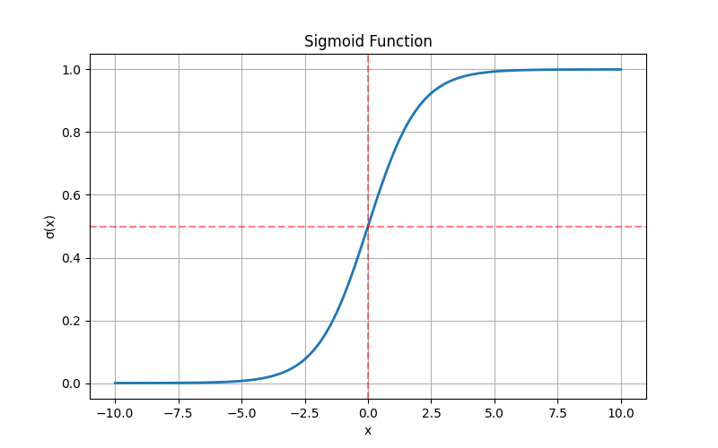

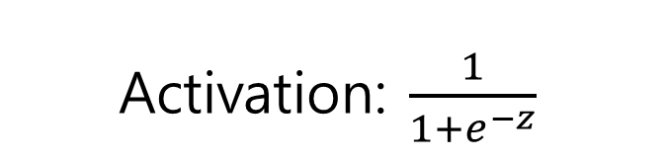






아래 구조는 Logistic regression과 동일
초기 인공신경망은 매우 단순: perceptron
Hidden layer가 여러 개: multi-layer perceptron (MLP)
* 용어 혼동 주의: multiple linear regression (MLR) MLR: feature가 여러 개인 linear regression model
$$x_{1}$$
$$w_{1}$$
$$w_{2}$$
b
$$y_{pred}$$
$$x_{2}$$
Activation: $\frac{1}{1+e^{−z}}$
$$x_{3}$$
$$w_{3}$$
(sigmoid 외에 여러가지 있음)
하이퍼볼릭 탄젠트, 그냥 linear 등 여러가지

Slide 19
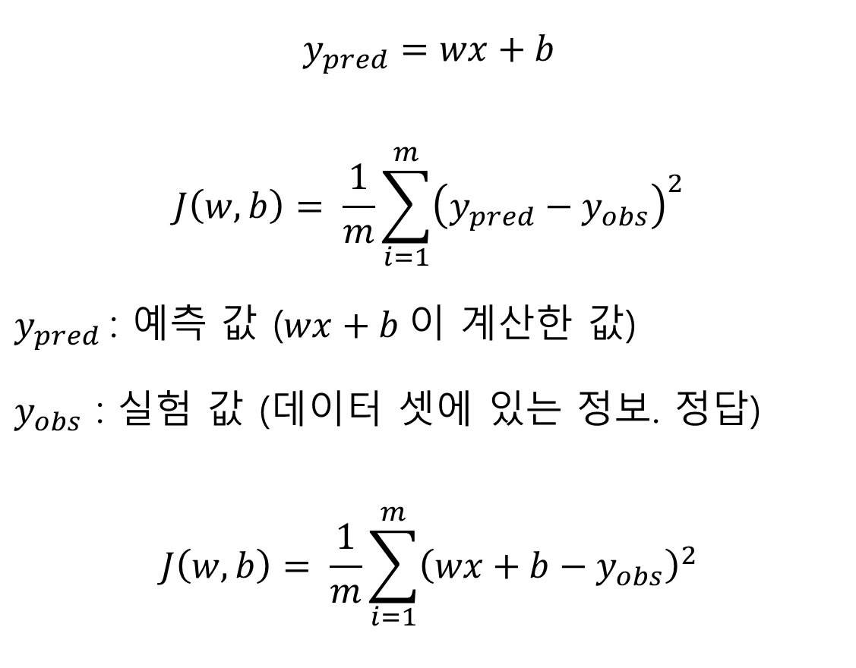

Gradient descent (linear regression)
Gradient 계산해서 weight 깎아가면서 계산
$$y_{pred}=wx+b$$
$$J\left(w,b\right)= \frac{1}{m}\sum_{i=1}^{m}{{\left(y_{pred}−y_{obs}\right)}^{2}}$$
$y_{pred}$: 예측 값 ($wx+b$이 계산한 값)
$y_{obs}$ : 실험 값 (데이터 셋에 있는 정보. 정답)
$$J\left(w,b\right)= \frac{1}{m}\sum_{i=1}^{m}{{\left(wx+b−y_{obs}\right)}^{2}}$$
$$y=wx+b$$
$$\frac{dy}{dw}=x$$
$$\frac{dJ(w,b)}{dw}= \frac{1}{m}\sum_{i=1}^{m}{2{\left(wx+b−y_{obs}\right)}^{1}x}$$
$$w=w−α\frac{dJ(w,b)}{dw}$$
직접 안쓰니까 자세히 몰라도 되지만 알고는 있어라

Slide 20
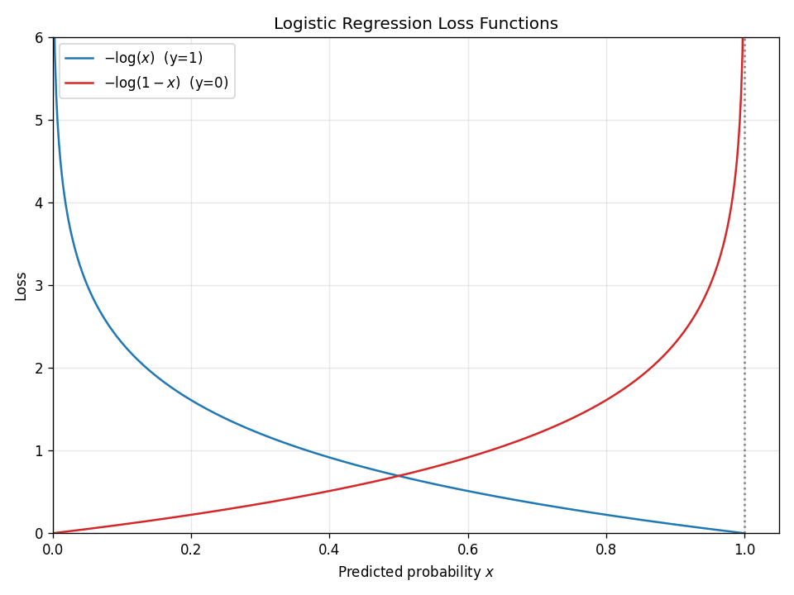
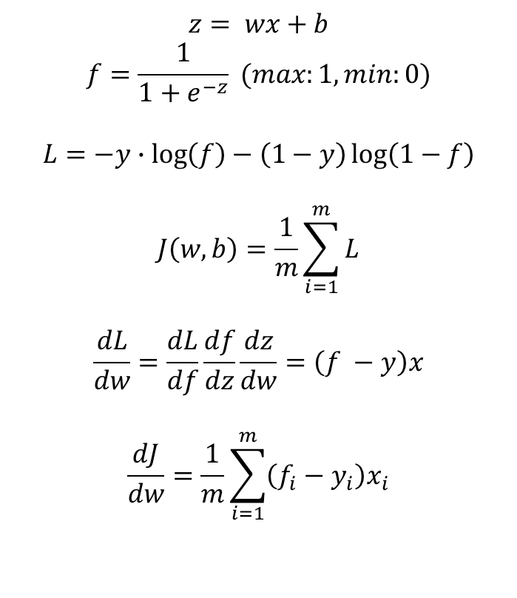

Gradient descent for logistic regression
$$z= wx+b$$
$$f=\frac{1}{1+e^{−z}} (max:1, min:0)$$
$$L=−y∙\log\left(f\right)−\left(1−y\right)\log\left(1−f\right)$$
$$J\left(w,b\right)=\frac{1}{m}\sum_{i=1}^{m}{L}$$
$$\frac{dL}{dw}=\frac{dL}{df}\frac{df}{dz}\frac{dz}{dw}=\left(f −y\right)x$$
$$\frac{dJ}{dw}=\frac{1}{m}\sum_{i=1}^{m}{\left(f_{i}−y_{i}\right)x_{i}}$$
Z에 대해 미분
F에 대해 미분
Y가 1이거나 0일 때 한쪽만 쓴다
$$(f)$$

Slide 21



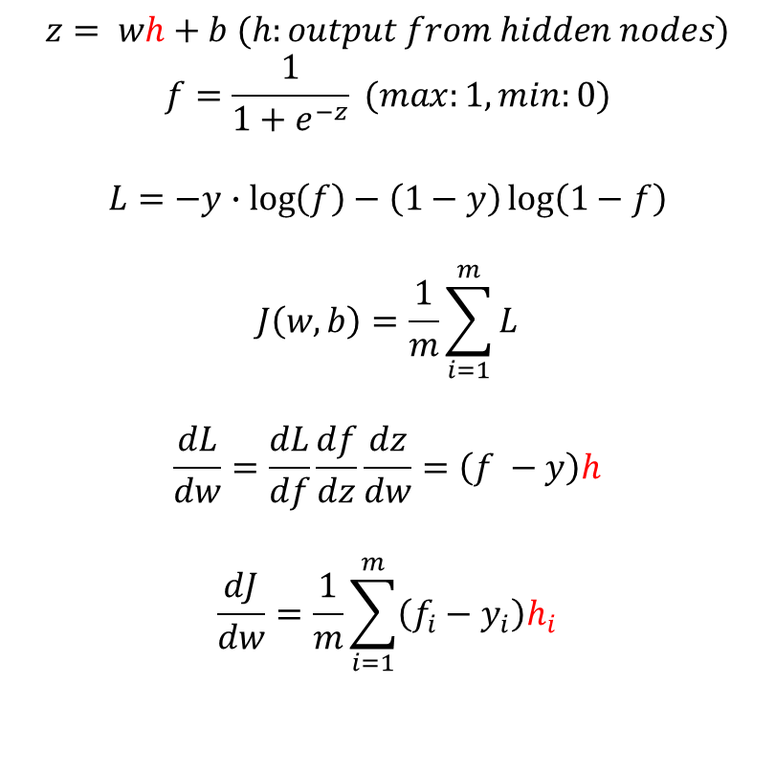




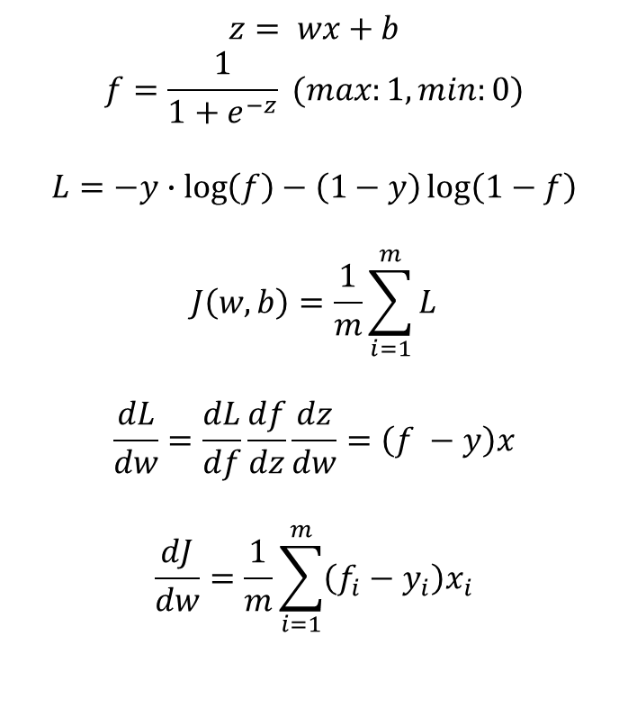


$$x_{1}$$
$$w_{1}$$
$$w_{2}$$
b
$$y_{pred}$$
$$x_{2}$$
$$x_{3}$$
$$w_{3}$$
$$(f)$$
$$(f)$$
$$z= wx+b$$
$$f=\frac{1}{1+e^{−z}} (max:1, min:0)$$
$$L=−y∙\log\left(f\right)−\left(1−y\right)\log\left(1−f\right)$$
$$J\left(w,b\right)=\frac{1}{m}\sum_{i=1}^{m}{L}$$
$$\frac{dL}{dw}=\frac{dL}{df}\frac{df}{dz}\frac{dz}{dw}=\left(f −y\right)x$$
$$\frac{dJ}{dw}=\frac{1}{m}\sum_{i=1}^{m}{\left(f_{i}−y_{i}\right)x_{i}}$$
$$z= wh+b (h:output from hidden nodes)$$
$$f=\frac{1}{1+e^{−z}} (max:1, min:0)$$
$$L=−y∙\log\left(f\right)−\left(1−y\right)\log\left(1−f\right)$$
$$J\left(w,b\right)=\frac{1}{m}\sum_{i=1}^{m}{L}$$
$$\frac{dL}{dw}=\frac{dL}{df}\frac{df}{dz}\frac{dz}{dw}=\left(f −y\right)h$$
$$\frac{dJ}{dw}=\frac{1}{m}\sum_{i=1}^{m}{\left(f_{i}−y_{i}\right)h_{i}}$$
X대신 히든노드 값 사용

Slide 22




$$w_{1,1}$$
$$w_{1,o}$$
$$\frac{dJ}{dw}=\frac{1}{m}\sum_{i=1}^{m}{\left(f_{i}−y_{i}\right)h_{i}}$$
$$w_{1,o}=w_{1,o} −\frac{dJ}{dw}$$
$$gradient(w_{1,1})=\frac{dJ}{dw}∙w_{1,o}∙\frac{df}{dh_{1}}∙\frac{dh_{1}}{dx}$$
$$δ_{1}=\frac{1}{m}\sum_{i=1}^{m}{gradient(w_{1,1})}$$
$$w_{1,1}=w_{1,1} −δ_{1}$$
$$z= wx+b$$
$$f=\frac{1}{1+e^{−z}} (max:1, min:0)$$
$$L=−y∙\log\left(f\right)−\left(1−y\right)\log\left(1−f\right)$$
$$J\left(w,b\right)=\frac{1}{m}\sum_{i=1}^{m}{L}$$
$$\frac{dL}{dw}=\frac{dL}{df}\frac{df}{dz}\frac{dz}{dw}=\left(f −y\right)x$$
Layer 뒤로 갈수록 gradient 점점 작아지는 문제가 있어서 예전에는 잘 안 썼음
Sigmoid 계산하면 0이랑 1이라서 점점 작아져서 딥러닝에서는 잘 안씀

Slide 23







Vanishing gradient (gradient 소실)
$$gradient(w_{1,1})=\frac{dJ}{dw}∙w_{1,o}∙\frac{df}{dh_{1}}∙\frac{dh_{1}}{dx}$$
$$δ_{1}=\frac{1}{m}\sum_{i=1}^{m}{gradient(w_{1,1})}$$
$$w_{1,1}=w_{1,1} −δ_{1}$$
인공신경망은 1950년대부터 연구
Deep learning이 초창기에 주목 받지 못한 이유
Hidden layer를 늘려도 학습이 되지 않는 문제
Activation function (sigmoid)
x
Y
Input layer
Output layer
$$w_{1}$$
$$w_{2}$$
$$w_{3}$$
Activation
Activation
Activation
$$gradient$$
$$gradient$$
$$gradient$$

Slide 24
Descriptor: 분자 구조를 수학적으로 해석 한 것.
전문가들이 개발한 수식을 바탕으로 분자 구조로부터 계산되는 값들.
사람이 계산하지 말고, 중요한 feature를 neural net이 알아서 찾아주면 좋겠는데?
딥러닝:

Slide 25

이미지에서 중요한 정보를 추출
하기 위한 weight를 적용
x
Embedding vector
Convolutional neural network
x
Y
Input layer
Output layer
$$w_{1}$$
$$w_{2}$$
$$w_{3}$$
Activation
Activation
Activation

Slide 26
텍스트에서 중요한 정보를 추출
하기 위한 weight를 적용
Prompt: 공부 안하고 학점A+ 받는 방법이 있을까?
x
언어 모델 핵심: 떨어진 단어 간의 연관성 찾아냄
Embedding vector
Recurrent neural network
& transformer
x
Y
Input layer
Output layer
$$w_{1}$$
$$w_{2}$$
$$w_{3}$$
Activation
Activation
Activation

Slide 27
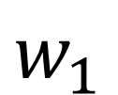
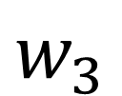
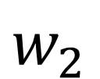
그래프에서 중요한 정보를 추출
하기 위한 weight를 적용
x
Embedding vector
분자 구조
Graph neural network
노드랑 edge로 연결되면 graph
x
Y
Input layer
Output layer
$$w_{1}$$
$$w_{2}$$
$$w_{3}$$
Activation
Activation
Activation

Slide 28
Multimodal (서로 다른 정보를 함께 입력)
이미지, 텍스트 등 다른 유형
x
Embedding vector
다른 레이어 합쳐서
Prompt: 고양이가 멀쩡해보이는데 밥을 잘 안먹네?
x
Embedding vector
Y
Output layer

Slide 29
Multi-task learning
Neural network 1개 → 여러 개 output
x
Input layer
Output layer
신약 개발 과정에서 고려해야 하는 정보 함께 예측: 대사, 약효, 독성

Slide 30
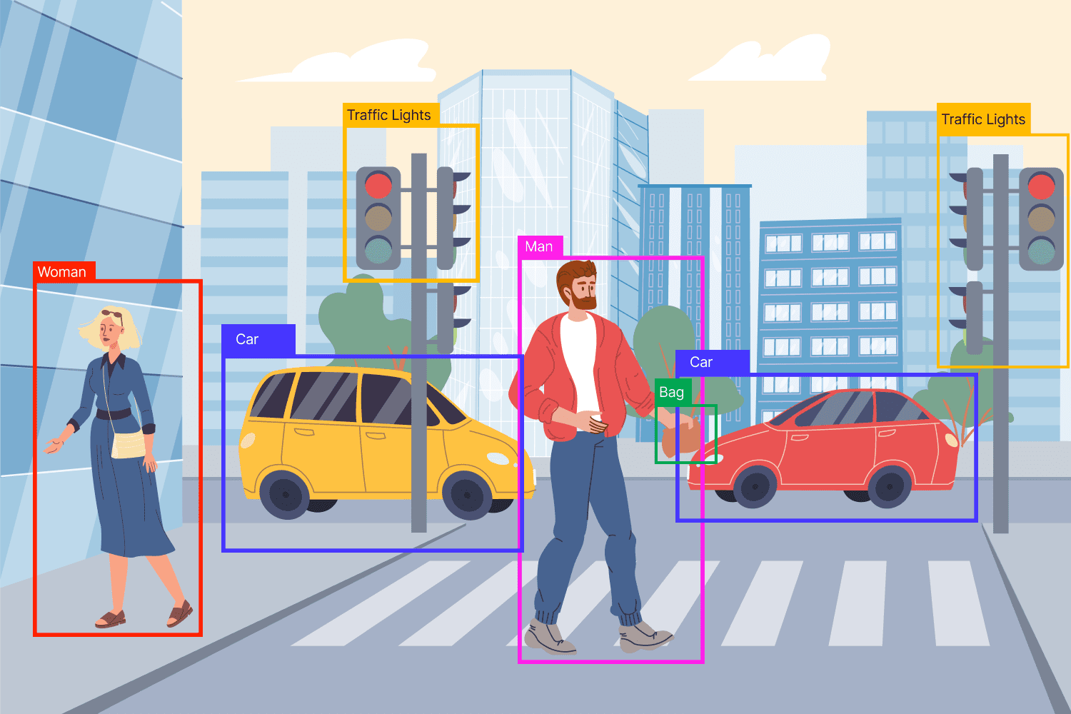
Multi-task learning example object detection
Classification (box안에 있는 이미지 분류)
Regression (Box 위치: 1번 좌표, 2번 좌표)
1
2

